Slide 1






Ingeniería en Informática
PROYECTO CAPSTONE
LA FLOTA
PEPSIMAN
Integrantes: Benjamín Riquelme
Miguel Fazio
Sede: Plaza Oeste

Slide 2

ÍNDICE GENERAL
01
02
03
04
05
06
07
08
09
DESCRIPCIÓN DEL PROYECTO
RELACIÓN CON EL PERFIL DE EGRESO
INTERESES PROFESIONALES
FACTIBILIDAD DEL PROYECTO
METODOLOGÍA
OBJETIVOS
EVIDENCIAS
PLAN DE TRABAJO Y CARTA GANTT
CIERRE

Slide 3





DESCRIPCION DEL PROYECTO
Problema actual
Relevancia en el Campo
Solución propuesta

Slide 4


RELACION CON EL PERFIL DE EGRESO
Gestión de proyectos
Ciberseguridad
Desarrollo de software
Base de datos
Pruebas de certificación

Slide 5



INTERESES PROFESIONALES
Cumplimiento de estándares
Aplicar metodologías
Seguridad de la información
Seguimiento de actividades
Evaluación de riesgos y amenazas
planificación y coordinación

Slide 6



FACTIBILIDAD DEL PROYECTO
1
2
3
Duracion del proyecto
Recursos
Factores externos

Slide 7

Fases
METODOLOGIA
1
Análisis y levantamiento de requerimientos.
Tradicional incremental
2
Diseño y creación de mockups.
3
Desarrollo incremental (módulos).
4
Pruebas y validación.
5
Documentación y cierre.

Slide 8



OBJETIVOS
GENERALES
ESPECÍFICOS

Slide 9
EVIDENCIAS
TIPO DE EVIDENCIA | NOMBRE
Avance | Acta de constitución
Avance | Documento de Requerimientos (ERS)
Avance | Modelos de datos y arquitectura
Avance | Mockups de interfaz
final | Código fuente y documentación técnica
final | Modelado y creación de base de datos
final | Plan y resultados de pruebas
final | Manual de usuario y administrador

Slide 10
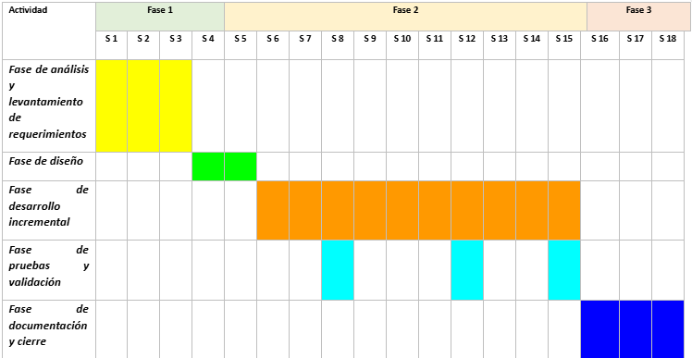
PLAN DE TRABAJO Y CARTA GANTT
Responsables: Benjamín Riquelme
Miguel Fazio
Tiempo: 18 Semanas

Slide 11
Tiempo: 18 Semanas

Slide 12



Cierre
¿Preguntas?

